Slide 2
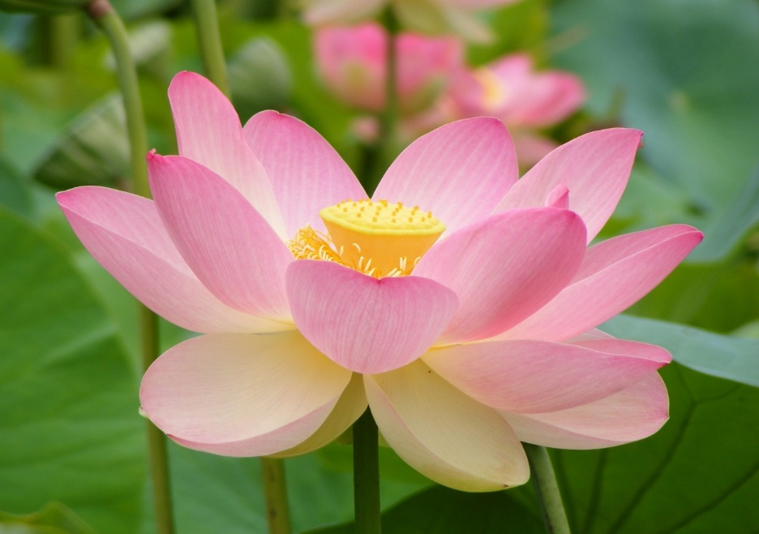
শুভেচ্ছা

Slide 4
সবাইকে ফুলেল শুভেচ্ছা।

Slide 6
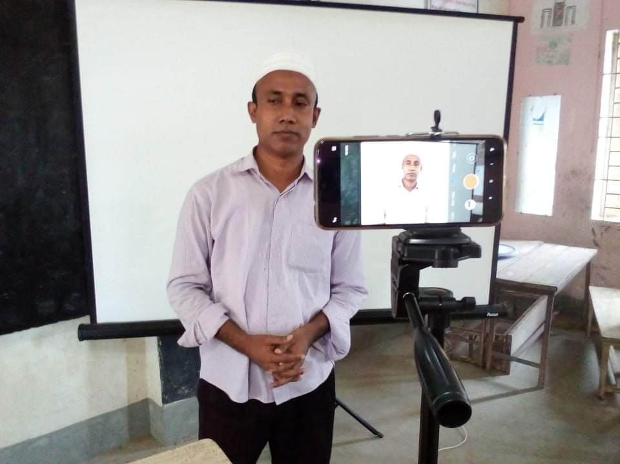
শিক্ষক পরিচিতি
আলীম উদ্দিন
সহকারী শিক্ষক
করতেতৈল সরকারি প্রাথমিক বিদ্যালয়
পলাশ, নরসিংদী।
01947474720

Slide 8
পাঠ পরিচিতি
শ্রেণিঃ পঞ্চম
বিষয়ঃ প্রাথমিক বিজ্ঞান
অধ্যায়ঃ ত্রয়োদশ
পাঠের শিরোনামঃ প্রাকৃতিক সম্পদ
প্যাঠ্যাংশঃ চারপাশে তাকালে...................তৈরিতে ব্যবহ্রত হয়।

Slide 10
শিখনফল
১৭.১.১.প্রাকৃতিক ও কৃত্রিম সম্পদের গুরুত্ব ওসীমাবদ্ধতা বর্ণনা করতে পারবে।

Slide 12
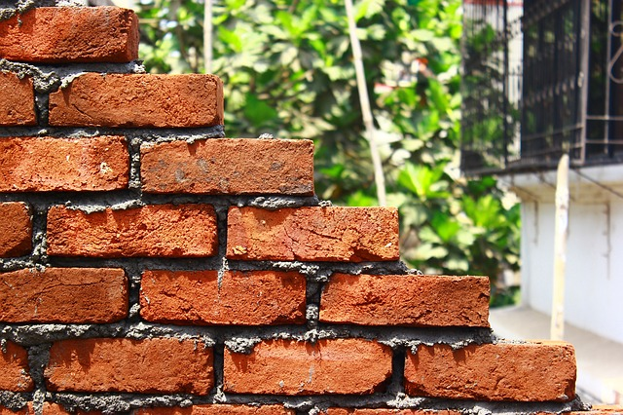
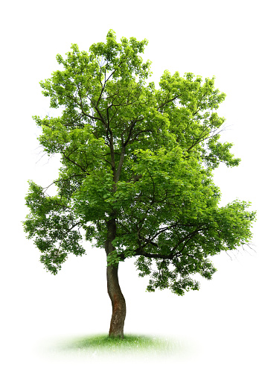
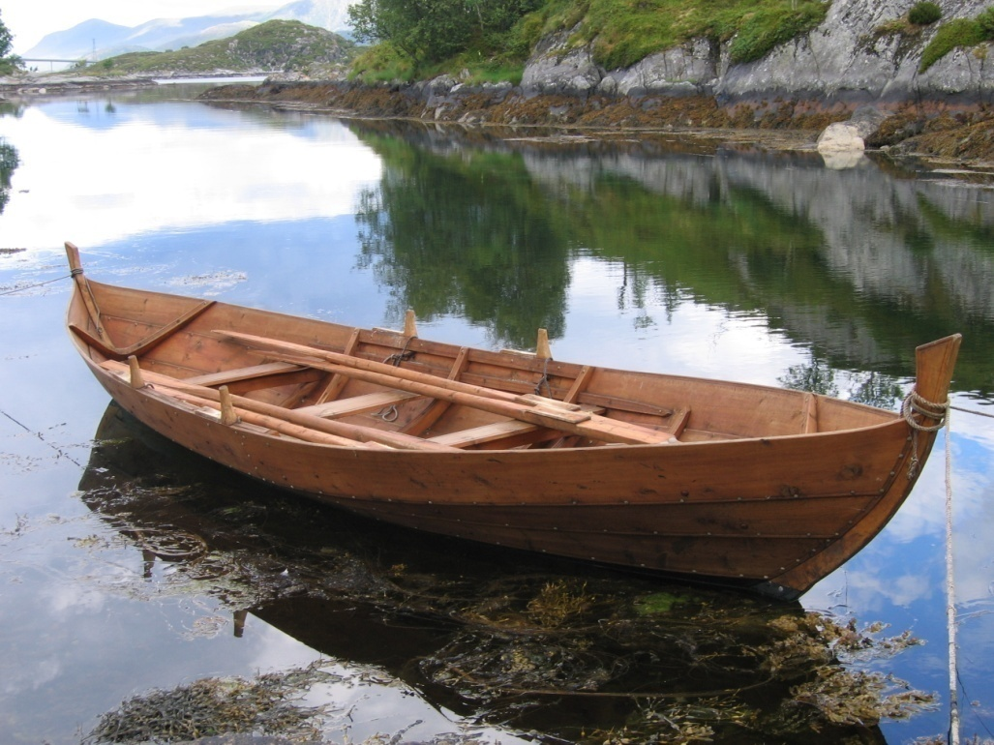

Slide 14
প্রাকৃতিক সম্পদ

Slide 15
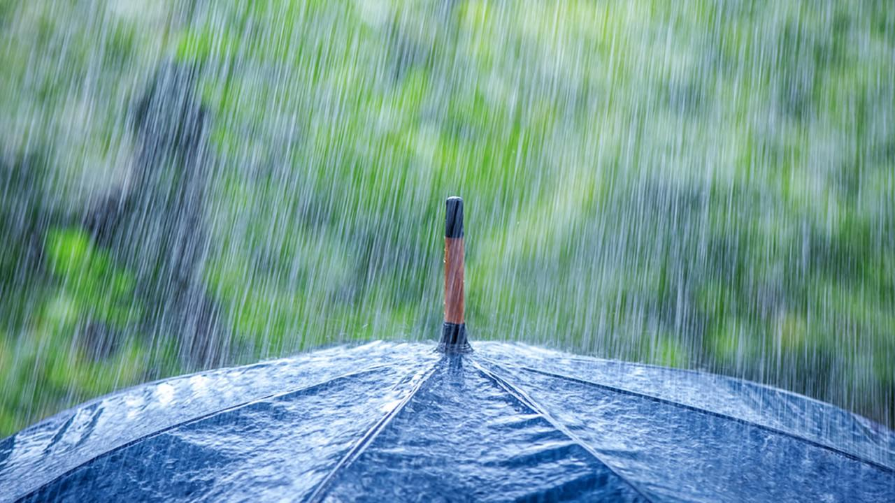

Slide 16
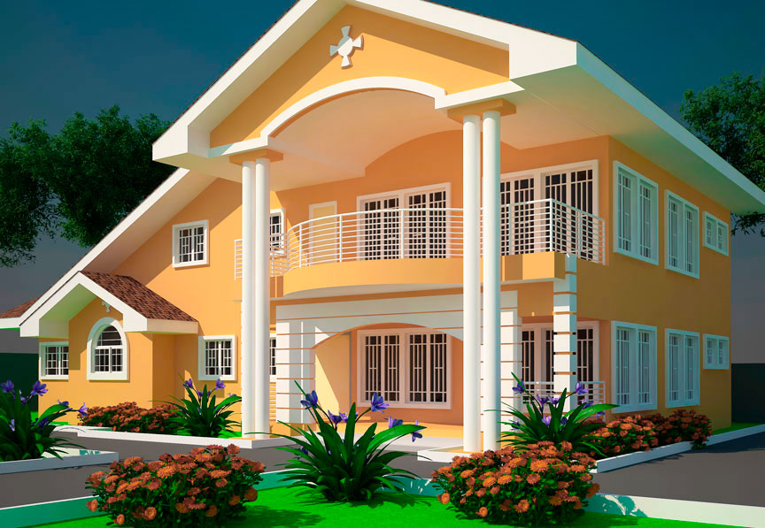

Slide 17
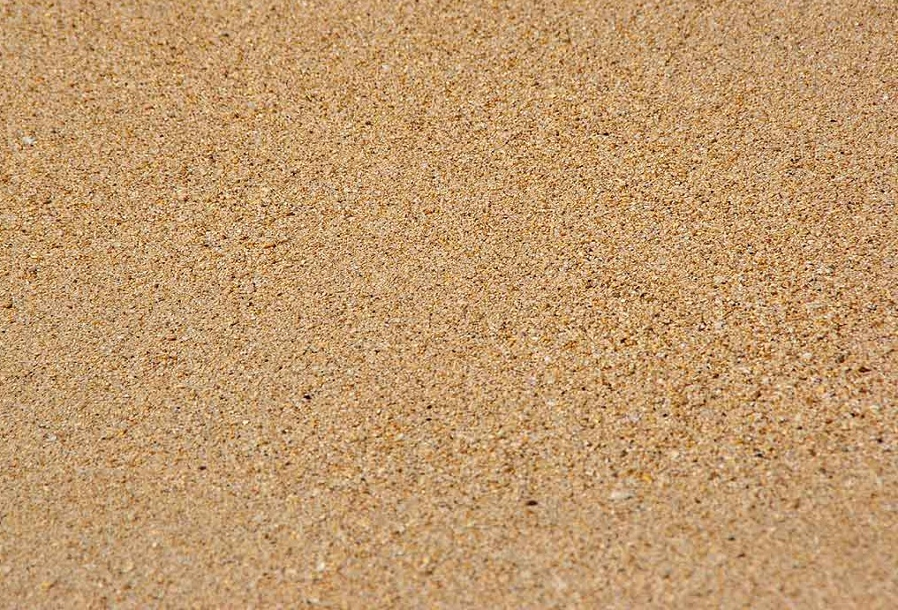

Slide 18
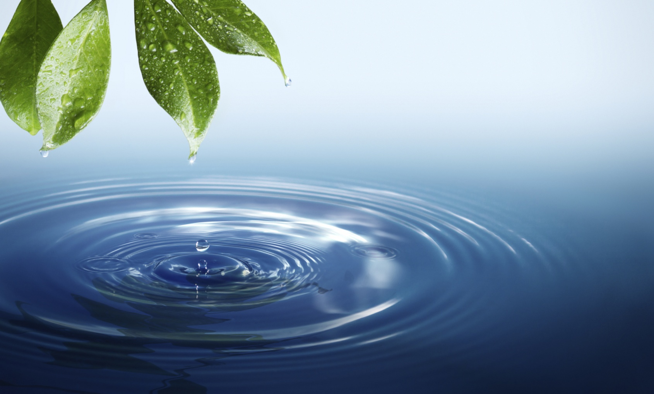

Slide 20
তোমরা বইয়ের ৮৯ ও ৯০ পৃষ্টা খোল ও মনো্যোগ সহকারে পড়।

Slide 22
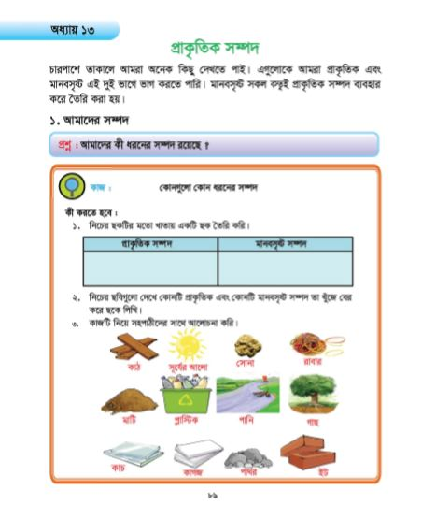

Slide 23
দলীয় কাজ
দল ১ | ৫টি প্রাকৃতিক সম্পদের নাম লিখ ।
দল ২ | মানুষের তৈরি ৫টি সম্পদের নাম লিখ।

Slide 25
নিচের কোনটি প্রাকৃতিক সম্পদ লিখ?
ক)বালি
খ)কাগজ
গ)কাচ
ঘ)বিদুৎ
শৃন্যস্থান পূরন কর
ক)মানুষ ............সম্পদ তৈরি করতে পারেনা।
খ)মানুষের তৈরি সম্পদ হোল.........।
ক)মানবসৃষ্ঠসম্পদ কি লিখ
খ)প্রাকৃতিক সম্পদ কি লিখ

Slide 26
ধন্যবাদ

